Slide 1
وسائل الإعلام الجديدة لشبكات المنظمات غير الحكومية
جدول الأعمال والتمرين على التشبيك
الميسر: بيث كانتر
برنامج إيميديات ممول من قبل مبادرة الشراكة الشرق أوسطية في وزارة خارجية الولايات المتحدة بدعم من شركة مايكروسوفت وصندوق كريغسليست الخيري ، ويشرف عليه معهد التعليم الدولي.
Notes:
يعلن معهد التعليم الدولي انه ممول من قبل مبادرة الشراكة الشرق أوسطية في وزارة الخارجية الأميركية.
التمرين على التشبيك: 11:00 - 11:30 صباحا

Slide 2
اليوم الأول: أهداف التعلم
إتاحة الفرصة للمنظمات غير الحكومية من مختلف البلدان للتواصل مع بعضها البعض، وحثها على مواصلة التشبيك بعد المؤتمر.
تعلم بعض التقنيات البسيطة حول حفظ وصيانة المحتوى وكيفية تطوير محتوى مثير للاهتمام عبر القنوات إضافة إلى تقديم نصائح محددة عن الفايسبوك وتويتر والتدوين.
تعلم تقنيات مفيدة في جهود جمع الأموال وتحسين جهود تسجيل العلامات التجارية التي من شأنها أن تجعل استخدام وسائل الإعلام الاجتماعية أكثر تأثيرا.
عرض مقدمة عن الجهود المتصلة بويكيبيديا في المنطقة.
Notes:
هذه هي أهداف التعلم لهذا اليوم.
ستلاحظ أننا نقوم بتشجيع التشبيك قدر المستطاع – فقد منحنا استراحات أطول قليلا، وتمارين لمجموعات صغيرة، و"تشكيل ثنائيات" - وغيرها من الفرص للتعرف على بعضكم البعض، ونأمل أن تستمروا في التعلم من بعضكم البعض بعد انتهاء وجودنا معكم في اليومين المقبلين.

Slide 3
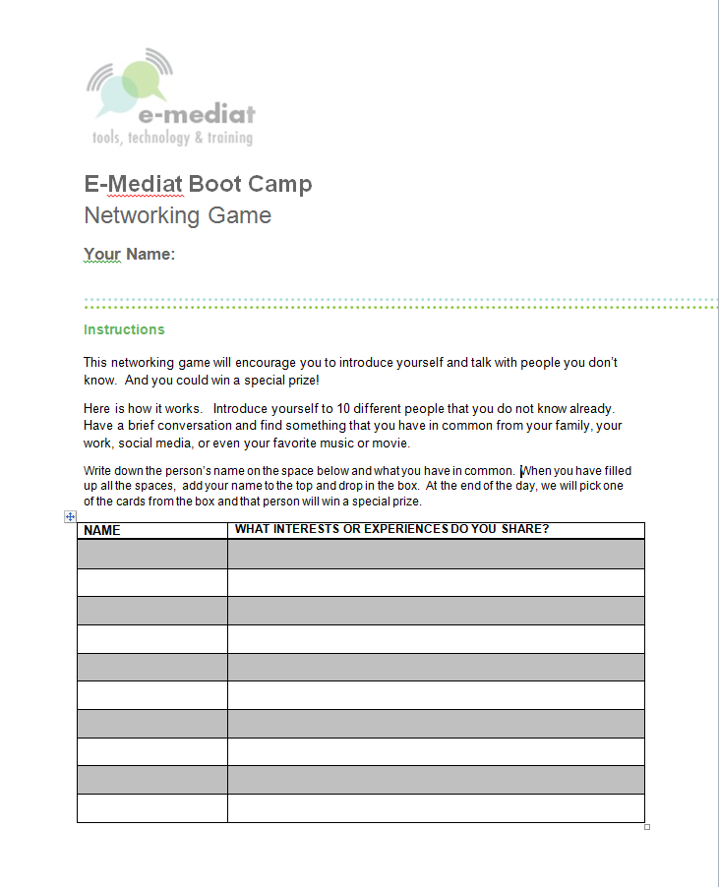
لوجستيات
فتح وإغلاق أجهزة الكمبيوتر المحمولة
تسجيل الدخول في واي فاي
استخدام واي فاي: استراحات وسائل الإعلام الاجتماعية
استخدام هاشتاغ ( hashtag) تويتر إيميديات (emediat#(
القواعد حول نشر صورعلى الفايسبوك أو الإنترنت
بطاقات لعبة التشبيك
أمور أخرى
Spreadsheet Aerobics
Notes:
لعبة التشبيك هذه سوف تشجعكم على تقديم أنفسكم والتحدث مع أشخاص لا تعرفونهم. وبإمكانكم ربح جائزة خاصة!
كيفية عمل هذه اللعبة: عرف نفسك على 10 أشخاص مختلفين لم تكن تعرفهم من قبل. اجري محادثة قصيرة معهم واعثر على شيء مشترك لديكم في عائلاتكم، أو عملكم، أو وسائل الإعلام الاجتماعية الخاصة بكم، أو حتى الموسيقى المفضلة أو الفيلم المفضل لديكم.
اكتب اسم الشخص على المساحة المتاحة أدناه وما هي القواسم المشتركة بينكم. عندما تنتهي من ملء جميع المساحات، أضف اسمك على أعلى الورقة وضعها في الصندوق. في نهاية اليوم، سنقوم باختيار إحدى هذه البطاقات من الصندوق ، وسيفوز صاحب هذه البطاقة بجائزة خاصة.

Slide 4
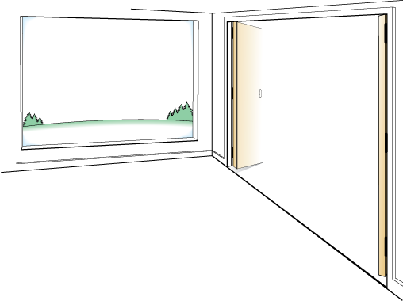
اليوم الأول: الأردن
جدول الأعمال
النتائج
تمرين التشبيك
مبادئ نجاح شبكات المنظمات غير الحكومية
غداء
تقديم عرض ويكيبيديا
حفظ وصيانة المحتوى
تدريب المدرب
في المساء: نشاط التشبيك
قم بإجراء اتصالات مع الأشخاص الذين يمكن أن يساعدوك على التقدم في وسائل الإعلام الاجتماعية الخاصة بك.
كن على استعداد لتطبيق ما لا يقل عن واحد أو اثنين من الأمور التي تعلمتها لجعل وسائل الإعلام الاجتماعية الخاصة بك أكثر فعالية.
تحديد الإطار
حقق التوازن بين التعلم من الأقران وتبادل الخبرات
نمذجة التدريب التفاعلي
اطرح الأسئلة، واستخدم الملاحظات الملصقة
امرح! لا تخجل!

Slide 5
اليوم الأول: المغرب
جدول الأعمال
النتائج
تمرين التشبيك
مبادئ نجاح شبكات المنظمات غير الحكومية
غداء
تقديم عرض ويكيبيديا
حفظ وصيانة المحتوى
المقهى العالمي
مساء: تدريب المدربين
قم بإجراء اتصالات مع الأشخاص الذين يمكن أن يساعدوك على التقدم في وسائل الإعلام الاجتماعية الخاصة بك.
كن على استعداد لتطبيق ما لا يقل عن واحد أو اثنين من الأمور التي تعلمتها لجعل وسائل الإعلام الاجتماعية الخاصة بك أكثر فعالية.
تحديد الإطار
حقق التوازن بين التعلم من الأقران وتبادل الخبرات
نمذجة التدريب التفاعلي
اطرح الأسئلة، واستخدم الملاحظات الملصقة
امرح! لا تخجل!

Slide 6
نشاط التشبيك

Slide 7
نشاط التشبيك: تشكيل الثنائي الأول
اعثر على شريك
تشاركا في قصة نجاح في وسائل الإعلام الاجتماعية (5 دقائق)

Slide 8
نشاط التشبيك: تشكيل الثنائي الثاني
اعثر على شريك
تشاركا في قصة تحد واجهكم في وسائل الإعلام الاجتماعية (5 دقائق)

Slide 9
نشاط التشبيك: تشكيل رباعي
اعثر على ثنائي آخر - 4 أشخاص
يأخذ كل شخص دقيقتين لتبادل أسئلته الملحة وما هي المعلومات التي بإمكانهم تبادلها حول وسائل الإعلام الاجتماعية.

Slide 10
نشاط التشبيك: مشاركة المجموعة الكاملة
ما هي بعض المواضيع التي طرحت حول قصص النجاح؟
ما هي بعض التحديات المشتركة؟

